Slide 1


Nadira Tsabitah Umari 2154051007
THP A
KARBOHIDRAT MONOSAKARIDA
MATA KULIAH BIOKIMIA
RESUME VIDEO

Slide 2
Monosakarida : Unit karbohidrat terkecil
MONOSAKARIDA
ALDEHIDA
KETON
Dua atau lebih gugus hidroksil
2 molekul ini terdapat: 6 atom karbon
5 gugus hidroksil

Slide 3
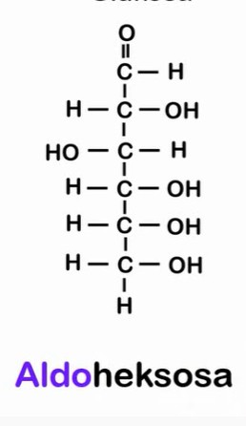
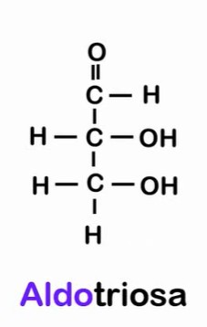
MONOSAKARIDA
memi;iki 2 jenis yaitu aldosa dan ketosa
ALDOSA
PENAMAAN ALDOSA
3 C triosa
4 C tetrosa
5 C pentosa
6 C heksosa
Aldo +

Slide 4

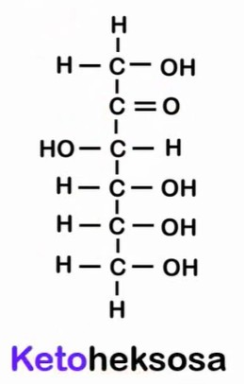
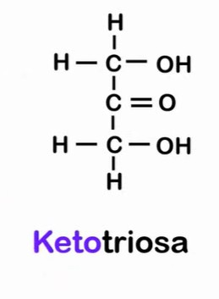
KETOSA
PENAMAAN KETOSA
3 C triosa
C tetrosa
C pentosa
C heksosa
keto +

Slide 5
Pusat Asimetrik MONOsakarida
Monosakarida bersifat Optik Aktif

